Slide 1
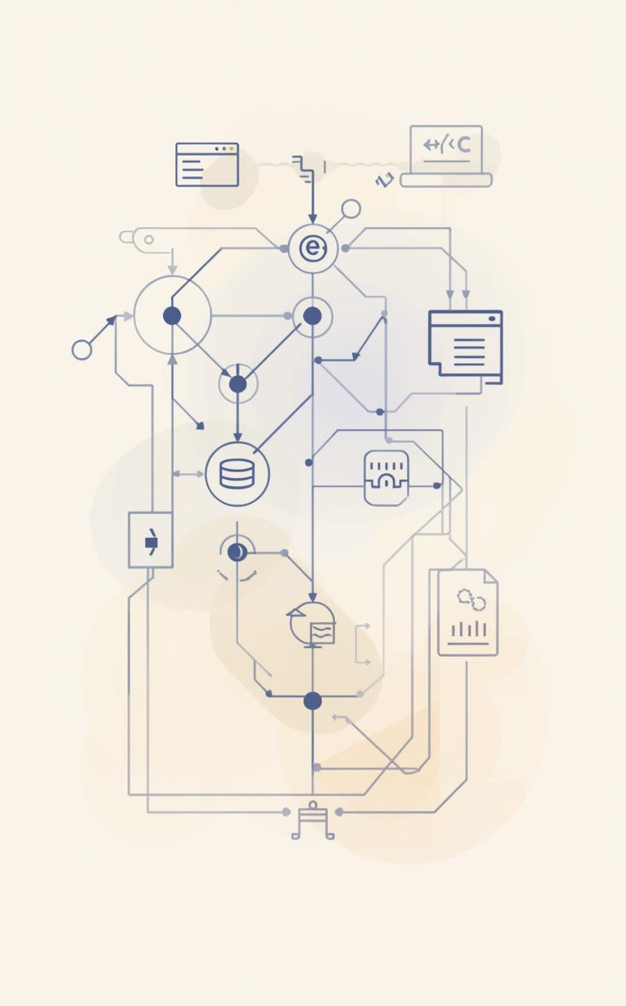
2025-02 산학프로젝트
LawFriend
박상수 변소윤 양현아

Slide 2
개발 현황
<지금까지 구현 완료된 부분>
백엔드
Django 프로젝트 및 앱 생성
cases 앱: 법령 및 판례 모델(LawArticle, CaseLaw) 생성 완료
DB 마이그레이션 완료 (makemigrations, migrate)
기본 데이터 모델 정의
법령: law_name, article_num, article_title, article_content, hseq
판례: case_title, court_name, judgment_date, case_number, content_summary, full_text, references
크롤링 스크립트 준비
scrape_law.py, scrape_law_selenium.py 등 스켈레톤 작성
Selenium을 이용한 로그인 + 동적 페이지 접근 시도 기록
현재까지 로그인 없는 요청이나 requests로는 법령 데이터 접근 실패 확인

Slide 3
개발 현황
2. 프론트엔드
cases/templates/cases/search.html 존재
챗봇 페이지 뼈대 구성 가능
React 또는 Django 템플릿 기반으로 챗봇 UI 설계 가능
3. 데이터베이스
AI-HUB에서 데이터 다운로드
외부 데이터 수집 완료
폴더 구조 설계 및 분류 완료
JSON 파일 구조화 저장 완료
DB 연동 예정
공공데이터 추가 수집 예정
기타
프로젝트 디렉토리 구조 확인
Python virtual environment 사용 중
ChromeDriver/Selenium 환경 테스트 중

Slide 4
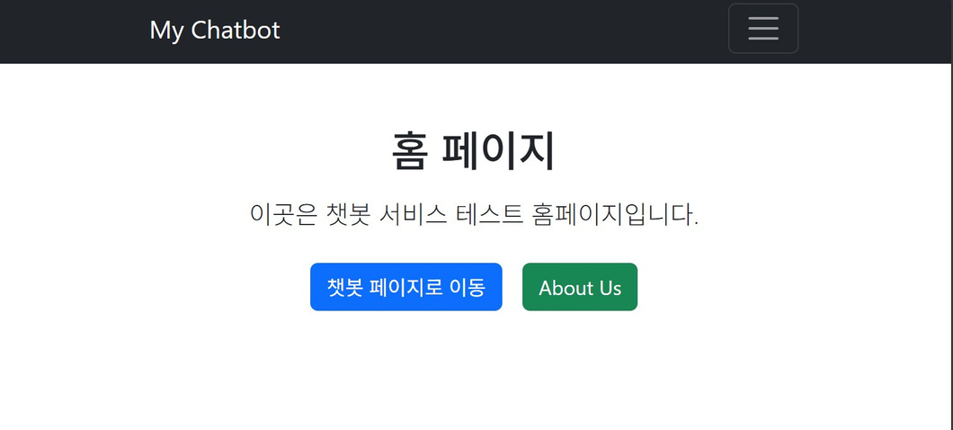
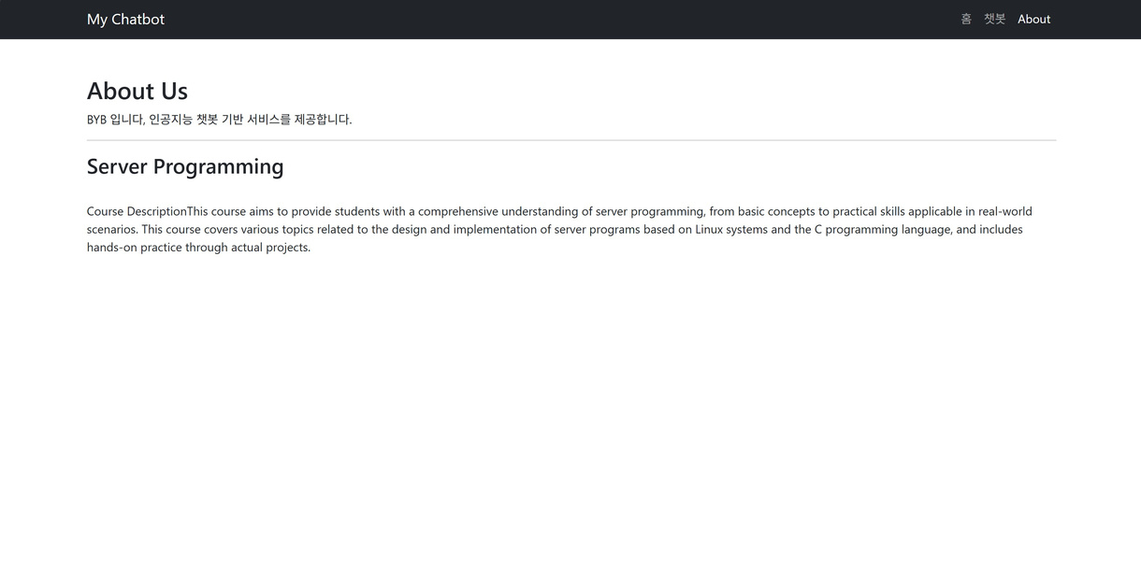
주요 기능 스크린샷
About 페이지 이동 화면
프로젝트 실행

Slide 5
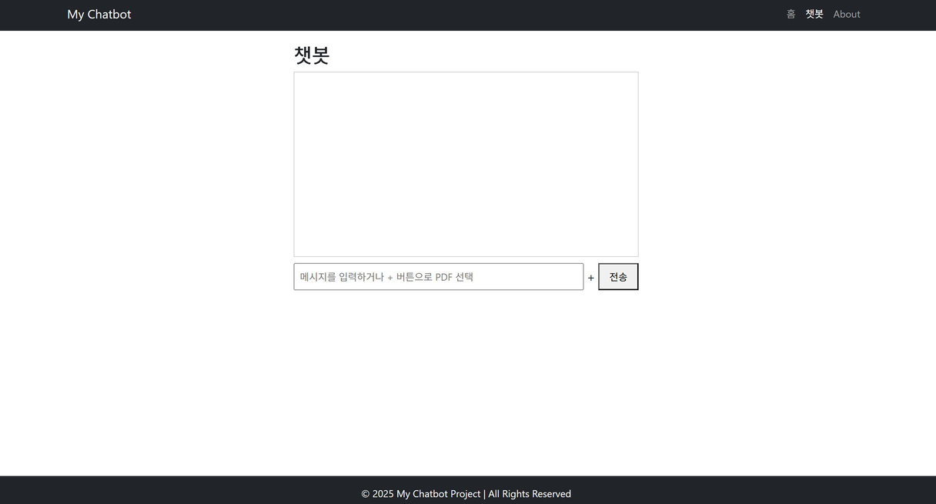
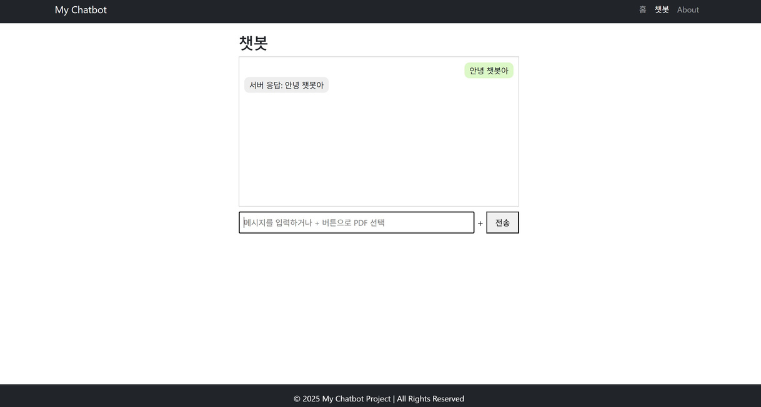
주요 기능 스크린샷
챗봇페이지
사용자의 입력 전송
서버에서 입력 받고 응답까지 해줌

Slide 6
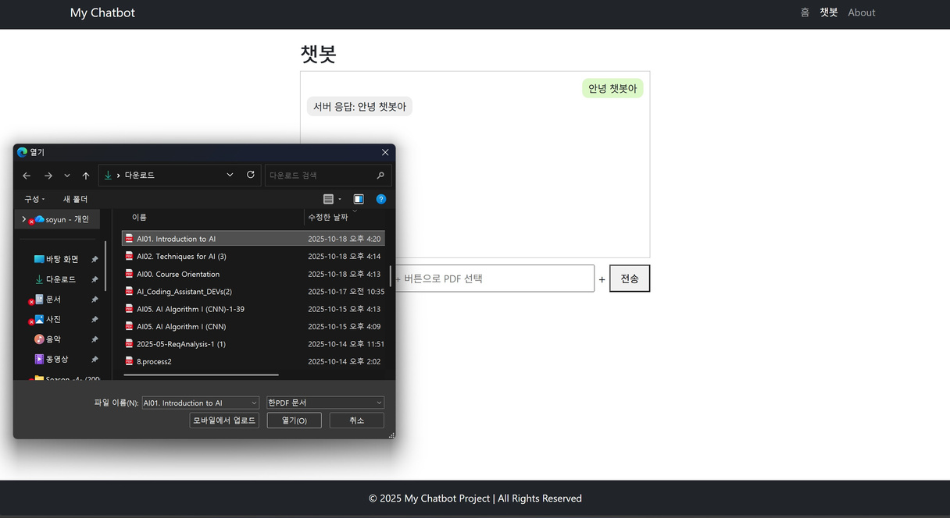
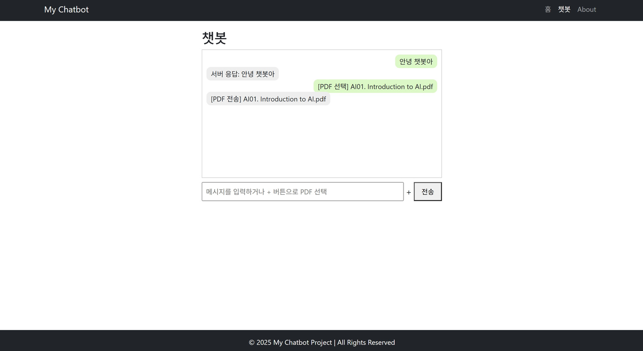
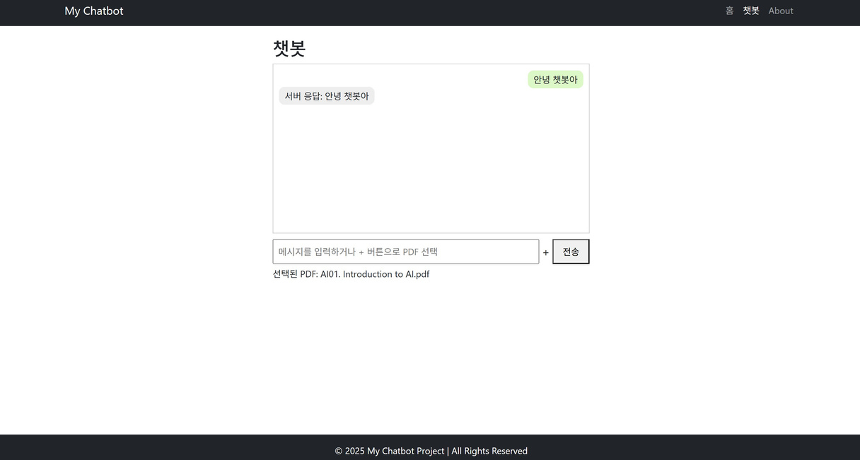
주요 기능 스크린샷
+버튼을 눌러서 파일을 추가하는 기능
pdf 전송 기능 구현
이또한 사용자 입력과 마찬가지로
서버와 통신이 됨을 확인
선택한 파일이 아래 선택됨을 알 수 있음

Slide 7
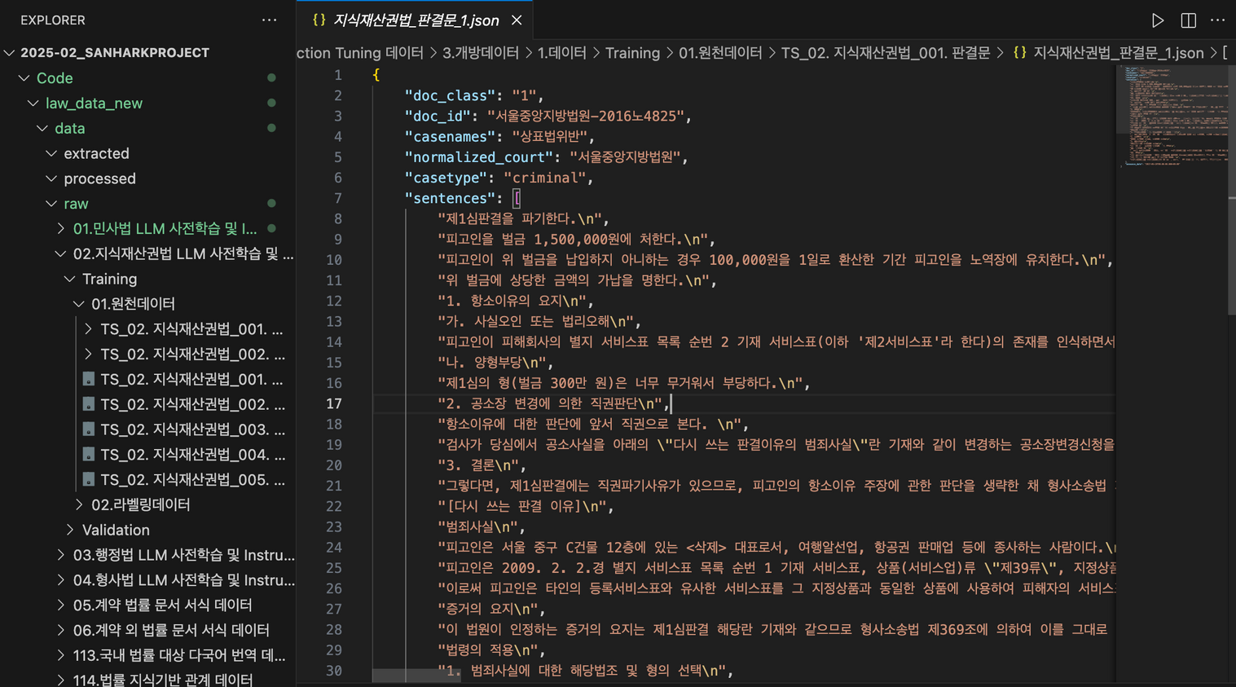
주요 기능 스크린샷
총 231,469개의 JSON 데이터 파일이 저장된 것을 확인
법률 데이터 수집 및 저장 결과

Slide 8
추후 개발 스케줄
데이터 크롤링 스크립트 작성 => 공개 법령 접근
데이터로부터 텍스트 데이터 추출 / Langchain 라이브러리 통해 chunking
sentencetransformer, faiss-cpu 활용하여 embedding 진행
vLLM 통해 모델 돌릴 예정
1차적으로 검색 기능 구현 후 형량 추론 및 변호사 추천 기능 구현 예정
UI 구현 및 테스트는 마지막에 구현

Slide 9
추후 개발 스케줄
단계별 구현 계획 (Step-by-Step)
공개 법령 크롤러 완성 1~2일
판례 크롤러 + 로그인 자동화(Selenium) 2~3일
DB 저장 및 중복 체크 통합 1일
Django REST API 구축 (검색/조회) 1~2일
챗봇 프론트엔드 구현 (UI + AJAX/WS) 2~3일
통합 테스트 (크롤링 → DB → 챗봇) 1~2일
배포 및 최종 점검 1~2일
핵심 우선순위
공개법령 데이터 확보 → requests + BS4
판례 데이터 확보 → Selenium 로그인 자동화
DB 저장/조회 가능 → 챗봇 테스트 가능 상태 확보
UI/UX → 결과 확인, 사용자 편의 개선

